Slide 1
Tréninkový deník
Lukáš Runt

Slide 2

Model
MVC

Slide 3
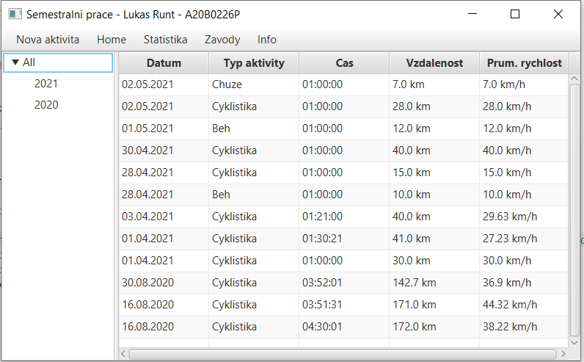
Úvodní obrazovka

Slide 4
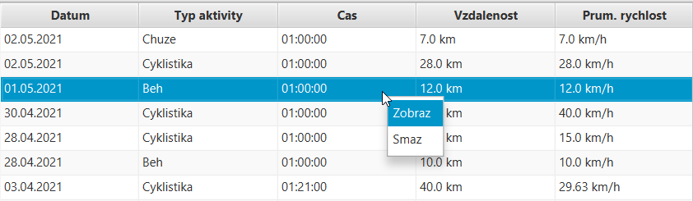
Úvodní obrazovka
Tabulka
Vlastní buňky
Kontrola vstupních dat
Reakce na pravé tlačítko

Slide 5
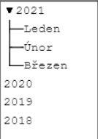
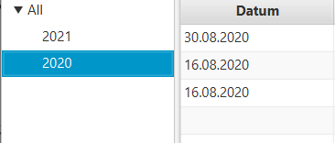
Úvodní obrazovka
Strom
Filtrování dle roku
Filtrování dle měsíce
Aktuální stav
Plánovaný stav

Slide 6
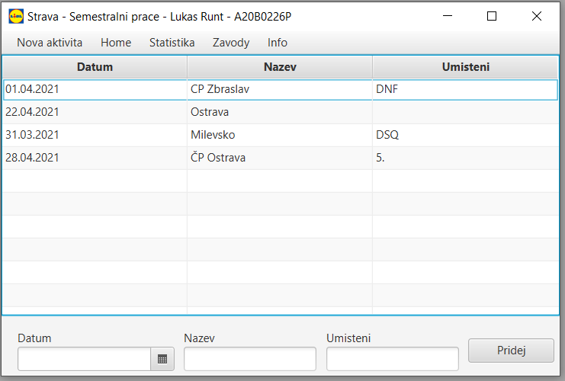
Obrazovka se závody
Ošetřeny vstupy

Slide 7
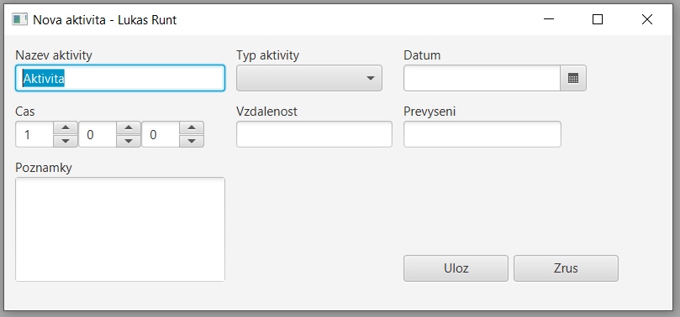
Vkládání tréninků
Manuálně
Kontrola vstupních dat
Ukládání dat
Pokročilé zadávání (pro zadávání více údajů)

Slide 8
Vkládání tréninků
Souborem
Vytvoření tréninku z dat .tcx souboru
Některá data .tcx mohou být poškozena

Slide 9
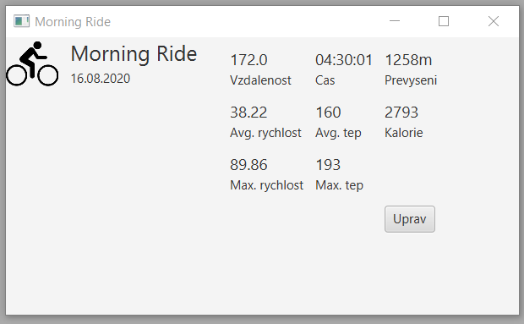
Zobrazení tréninku
Reakce na změnu v tabulce
Zobrazení grafu

Slide 10
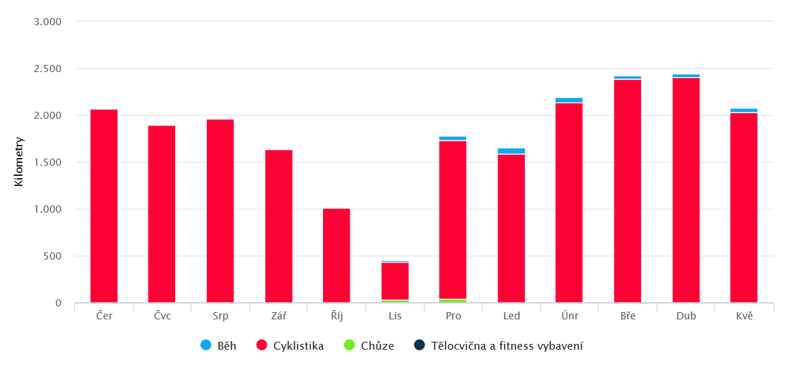
V plánu (Zatím nedoděláno)
Vzhled
Vylepšení datového modelu (implementace databáze)
Grafy
V zobrazení tréninku
Ve statistikách

Slide 11
Děkuji za pozornost

